Slide 1
Modulación
Universidad Industrial de Santander
Escuela de ingenierías Eléctrica, Electrónica y Telecomunicaciones
Especialización en Telecomunicaciones
Daniel Alexander Velazco Capacho. MIE
davcing@gmail.com

Slide 2
Temas:
Conceptos
Análisis de señal
Oscilador
Modulación en Amplitud (AM)
Modulación angular (FM y PM)
Modulación por desplazamiento de amplitud (ASK)
Modulación por desplazamiento de frecuencia (FSK)
Modulación por desplazamiento de fase (PSK)
Modulación de amplitud en cuadratura (QAM)

Slide 3
Modulación
AM
Analógicas
FM
Comunicaciones
PM
ASK
FSK
Digitales
Radio digital
PSK
QAM
PAM
Transmisión digital
PWM
PPM
PCM

Slide 4
Análisis de señales
En el diseño de circuitos de comunicaciones se requiere realizar y pronosticar el funcionamiento del circuito con base en la distribución de potencia y la composición de frecuencias de la señal de información.
No todas las señales son ondas senoidales de una sola frecuencia, pero la gran mayoría si son o se pueden expresar en este tipo de ondas.
Las señales eléctricas son variaciones de voltaje o corriente que se representan por una serie de ondas seno o coseno.

Slide 5
Análisis de señales
La representación matemática de una onda con frecuencia única es:
Las ondas periódicas se representan en el dominio del tiempo y en el dominio de la frecuencia.
Con frecuencia se hace necesario pasar del dominio del tiempo al de la frecuencia y viceversa cuando se analiza el funcionamiento de un sistema.
$$v\left(t\right)=V\sin\left(2πft+θ\right)$$

Slide 6
Análisis de señales
Dominio del tiempo: una forma de onda de la señal muestra la forma y la magnitud instantánea de la señal con respecto al tiempo, pero no necesariamente indica el valor de la frecuencia. La desviación vertical representa la amplitud y la deflexión horizontal es una función del tiempo.
Dominio de la frecuencia: Se muestra una gráfica de amplitud contra la frecuencia. Eje horizontal representa la frecuencia y el vertical la amplitud. Cada deflexión vertical es proporcional a la amplitud de la frecuencia representada, pero no indica la forma de onda o la amplitud combinada de todas las componentes de entrada en un instante especifico de tiempo.

Slide 7
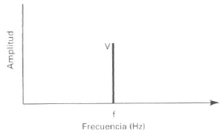
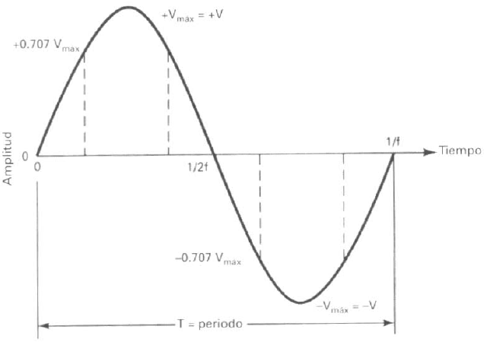
Análisis de señales
DOMINIO DEL TIEMPO
DOMINIO DE LA FRECUENCIA
REPRESENTACIÓN DE UNA ONDA SENOIDAL DE FRECUENCIA ÚNICA

Slide 8
Osciladores
Osciladores retroalimentados: son aquellos que generan una señal de salida CA, la cual regresa a la entrada donde se amplifica. La señal amplificada aparece en la salida y el proceso se repite, siendo un proceso regenerativo, en el que la salida depende de la entrada.
Puente de Wien: oscilador RC de baja frecuencia (entre 5Hz y 1Mhz)
Oscilador sintonizado LC de Hartley y Colpitts
$$f_{o}=\frac{1}{2πRC}$$
$$f_{o}=\frac{1}{2π\sqrt{LC}}$$

Slide 9
Osciladores
Osciladores de cristal: son aquellos que sustituyen a los anteriores con un cristal como componente para determinar la frecuencia. Llamadas resonantes de cristal.
Efecto piezoeléctrico: se presenta cuando se aplican esfuerzos mecánicos oscilatorios a través de una estructura de red cristalina y generan oscilaciones eléctricas. Si el esfuerzo se aplica de forma periódica, el voltaje de salida es alterno.
$$\left.Δf=k(f_{n}×ΔC\right)$$
$$f_{o}=f_{n}+Δf$$

Slide 10
Modulación en Amplitud (AM)
Es el proceso de cambiar la amplitud de una señal portadora de frecuencia relativamente alta, en proporción con el valor instantáneo de la señal modulante o moduladora (información).
Poco costosa y de baja calidad, para emisiones comerciales de señales de audio y video.
Los moduladores de AM son dispositivos no lineales, con dos entradas y una salida. Una señal portadora de alta frecuencia y amplitud constante y la segunda de información.

Slide 11
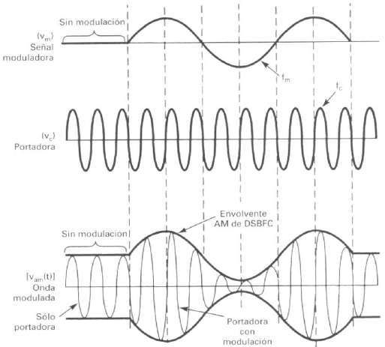
Modulación en Amplitud (AM)
El envolvente de AM: Existen varias clases de modulación de amplitud, la mas frecuente es la AM con portadora de máxima potencia y doble banda lateral (DSBFC)

Slide 12
Modulación en Amplitud (AM)
La envolvente de salida es una onda compleja formada por un voltaje de DC, la frecuencia de la portadora y la suma y diferencia de las frecuencias.
Las frecuencias de suma y diferencia están desplazadas respecto a la frecuencia de la portadora una cantidad igual a la frecuencia de la señal moduladora.
El efecto de la modulación es trasladar la señal moduladora e el dominio de la frecuencia, de modo que se refleje simétricamente respecto a la frecuencia de la portadora

Slide 13
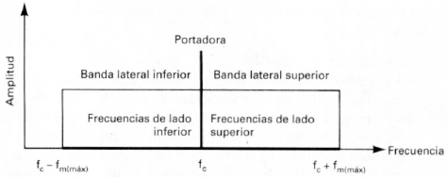
Modulación en Amplitud (AM)
El ancho de banda de una onda DSBFC de AM es igual a la diferencia entre la frecuencia máxima de lado superior y la mínima del lado inferior.
$$B=2f_{\left.m(máx\right)}$$

Slide 14
Modulación en Amplitud (AM)
El coeficiente de modulación es un termino el término que describe la cantidad de cambio de amplitud (modulación que hay en una forma de onda AM)
El porcentaje de modulación es el coeficiente de modulación expresado en porcentaje. Indica el cambio porcentual de amplitud
$$m=\frac{E_{m}}{E_{c}}$$
$$M=\frac{E_{m}}{E_{c}}×100$$

Slide 15
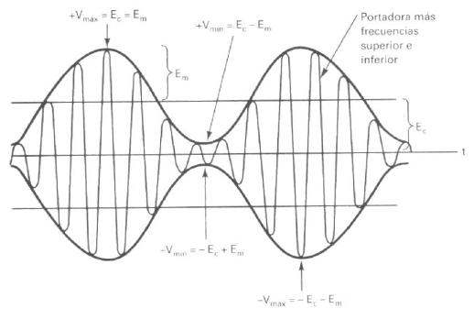
Modulación en Amplitud (AM)
Si la señal moduladora es una seno y el proceso de modulación es simétrico entonces:
$$E_{m}=\frac{1}{2}\left(V_{max}−V_{min}\right)$$
$$E_{c}=\frac{1}{2}\left(V_{max}+V_{min}\right)$$
$$V_{max}=E_{c}+E_{m}$$
$$V_{min}=E_{c}−E_{m}$$
$$E_{m}=E_{fls}+E_{fli}$$
$$E_{fls}=E_{fli}=\frac{E_{m}}{2}=\frac{1}{4}(V_{max}−V_{min})$$

Slide 16
Modulación en Amplitud (AM)
Una portadora no modulada se puede escribir como:
$$V_{c}\left(t\right)=E_{c}\sin{(2πf_{c}t)}$$
La amplitud instantánea de la onda modulada es:
$$V_{am}\left(t\right)=[E_{c}+E_{m}\sin\left(2πf_{m}t\right)][\sin\left(2πf_{c}t\right)]$$
Sustituyendo y reorganizando se obtiene:
$$V_{am}\left(t\right)=[1+m\sin\left(2πf_{m}t\right)][E_{c}\sin\left(2πf_{c}t\right)]$$
$$V_{am}\left(t\right)=[E_{c}\sin\left(2πf_{c}t\right)−\frac{mE_{c}}{2}\cos{[2π\left(f_{c}+f_{m}\right)t]}+\frac{mE_{c}}{2}\cos{[2π\left(f_{c}−f_{m}\right)t]}$$

Slide 17
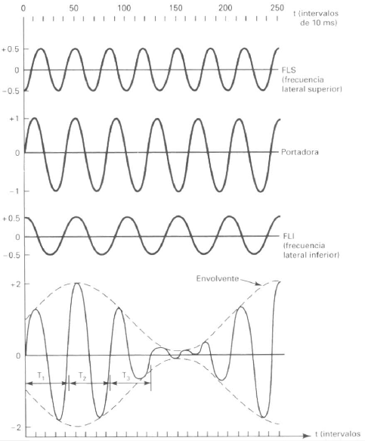
Modulación en Amplitud (AM)
Portadora
Señal moduladora
Señal modulada
$$V_{c}\left(t\right)=E_{c}\sin\left(2π25t\right)$$
$$V_{m}\left(t\right)=E_{m}\sin\left(2π5t\right)$$
$$V_{am}\left(t\right)=[E_{c}\sin\left(2π25t\right)−\frac{mE_{c}}{2}\cos\left(2π30t\right)+\frac{mE_{c}}{2}\cos\left(2π20t\right)$$

Slide 18
Modulación en Amplitud (AM)
En todo circuito eléctrico, la potencia disipada es igual al cuadrado del voltaje dividido entre la resistencia.
El promedio de la potencia disipada en una carga, por una portadora no modulada es igual al cuadrado del voltaje rms de la portadora dividido entre la resistencia de carga.
Las potencias en las bandas laterales se determinan con:
$$P_{c}=\frac{{\left(0,707E_{c}\right)}^{2}}{R}=\frac{{\left.{\left(E\right.}_{c}\right)}^{2}}{2R}$$
$$P_{bls}{=P}_{bli}=\frac{{\left({mE_{c}}/2\right)}^{2}}{2R}=\frac{{\left.{\left(mE\right.}_{c}\right)}^{2}}{8R}=\frac{m^{2}}{4}\frac{{E_{c}}^{2}}{2R}=\frac{m^{2}P_{c}}{4}$$

Slide 19
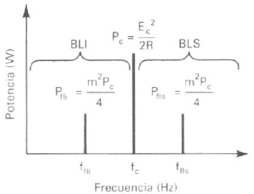
Modulación en Amplitud (AM)
La potencia total en una onda de amplitud modulada es igual a la suma de las potencias de la portadora y de las bandas laterales. La potencia total de la envolvente DSBFC de AM es:
$$P_{t}=P_{t}{+P}_{bls}{+P}_{bli}$$
$$P_{t}=P_{c}(1+\frac{m^{2}}{2})$$

Slide 20
Modulación angular (FM y PM)
La modulación angular es la variación de la frecuencia o de la fase de una señal analógica mediante la señal de información.
Ventajas frente a AM: reducción del ruido, uso eficiente del sistema y uso eficiente de la potencia.
Desventajas frente a AM: Necesidad de mayor ancho de banda y uso de circuitos más complicados tanto para transmisión como para recepción.

Slide 21
Modulación angular (FM y PM)
La modulación angular se produce siempre que se varía el ángulo de fase de una onda senoidal con respecto al tiempo.
Una onda con modulación angular se describe matemáticamente como:
$$m\left(t\right)=V_{c}\cos{[w_{c}t+θ(t)]}$$
Con la modulación angular es necesario que la desviación instantánea de fase sea una función predeterminada de la señal moduladora.
La diferencia entre la modulación de frecuencia y fase radica en cuál propiedad de la portadora se hace variar en forma directa con la señal moduladora.

Slide 22
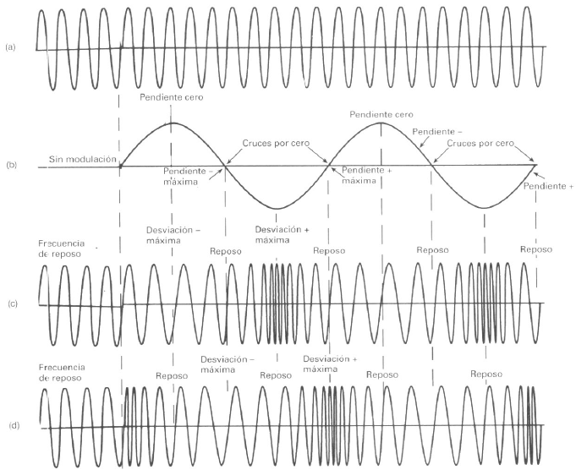
Modulación angular (FM y PM)

Slide 23
Modulación angular (FM y PM)
$$m\left(t\right)=V_{c}\cos{[w_{c}t+θ(t)]}$$
$$m\left(t\right)=V_{c}\cos{[w_{c}t+m\cos\left[w_{m}t\right]]}$$
Para una portadora con frecuencia modulada, el índice de modulación es directamente proporcional a la amplitud de la señal moduladora e inversamente proporcional a la frecuencia de la señal moduladora.
$$m=\frac{K_{1}V_{m}}{w_{m}}$$
$\text{Para} \text{PM} \text{el}\text{ í}\text{ndice} \text{de} \text{modulaci}\text{ó}\text{n} \text{es} \text{proporcional} \text{a} \text{la} \text{amplitud} \text{de} \text{la} \text{se}\text{ñ}\text{al} \text{moduladora} \text{e} \text{independiente} \text{de} \text{su} \text{frecuencia}\text{.}$
$$m=KV_{m}$$

Slide 24
Modulación angular (FM y PM)
Análisis de frecuencia de las ondas con modulación angular
Amplitud máxima de la portadora no modulada
Componente de la portadora
m=Índice de modulación
Onda con modulación angular
Primer conjunto de frecuencias laterales, desplazadas wm respecto a la portadora
Enésimo conjunto de frecuencias laterales, desplazadas nwm respecto a la portadora
Segundo conjunto de frecuencias laterales, desplazadas 2wm respecto a la portadora

Slide 25
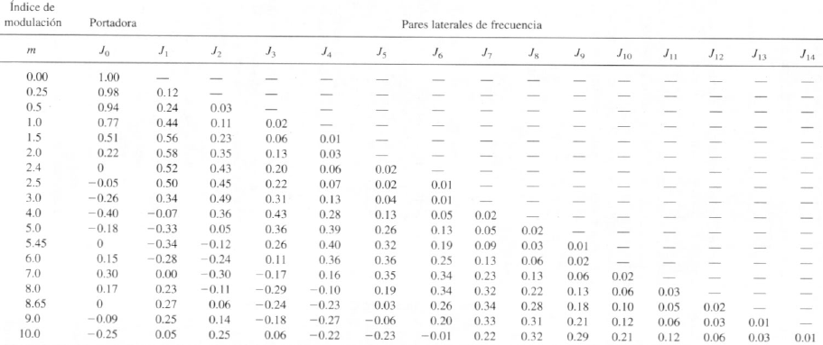
Modulación angular (FM y PM)
Funciones de Bessel de primera clase

Slide 26
Modulación angular (FM y PM)
El ancho de banda real necesario para pasar todas las bandas laterales significativas es:
$$B=2(n×f_{m})$$
Carson estableció que para estimar el ancho de banda de todos los sistemas de modulación angular se puede:
$$B=2(Δf+f_{m})$$
La regla de Carson es una aproximación que da como resultado anchos de banda un poco menores que los determinados con las funciones de Bessel.

Slide 27
Modulación angular (FM y PM)
La potencia promedio de una onda de modulación angular se calcula como:
$$P_{c}=\frac{{(V_{c})}^{2}}{2R}$$
La potencia de la portadora modulada es la suma de las potencias de la portadora y de los componentes de frecuencias de banda lateral:
$$P_{t}=P_{1}+P_{2}+P_{3}+P_{n}$$
$$P_{t}=\frac{{\left(V_{c}\right)}^{2}}{2R}+\frac{{2\left(V_{1}\right)}^{2}}{2R}+\frac{{2\left(V_{2}\right)}^{2}}{2R}+\frac{2{\left(V_{3}\right)}^{2}}{2R}+\frac{2{\left(V_{n}\right)}^{2}}{2R}$$

Slide 28
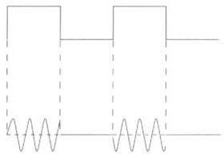
Modulación por desplazamiento de amplitud ASK
La ecuación que describe la modulación digital de amplitud mediante una señal binaria es:
$$V_{ask}\left(t\right)=\left[1+V_{m}\left(t\right)\right][\frac{A}{2}\cos{(w_{c}t)}]$$
Entrada Binaria
Forma de onda de salida OOK

Slide 29
Modulación por desplazamiento de frecuencia FSK
La modulación por desplazamiento de frecuencia se describe matemáticamente como:
$$V_{fsk}\left(t\right)=V_{c}\cos{[2π(f_{c}+V_{m}(t)Δf)t]}$$
Para 1 lógico
Para 0 lógico

Slide 30
Modulación por desplazamiento de fase PSK
Es otra forma de modulación digital angular de amplitud constante. PSK presenta una señal de entrada de tipo binaria y es posible tener una cantidad limitada de fases de salida.
Manipulación por desplazamiento binario de fase BPSK
Son posibles dos fases de salida para una sola frecuencia portadora., Una fase de salida representa un 1 lógico y la otra un 0 lógico, cuando la señal de entrada digital cambia de estado, la fase de la portadora de salida varía entre dos ángulos que están desfasados 180°

Slide 31
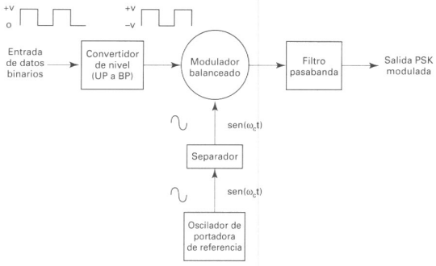
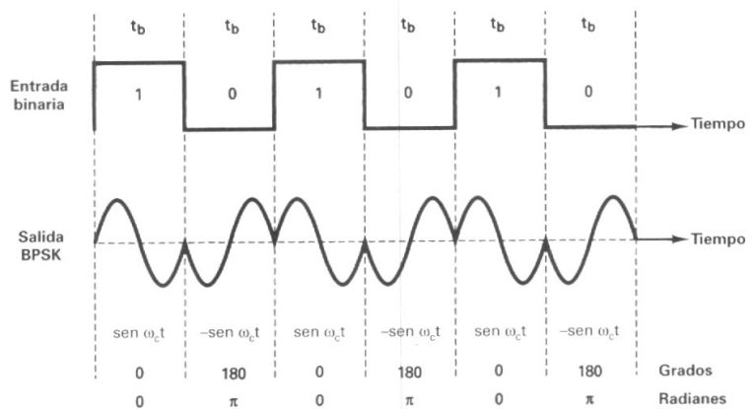
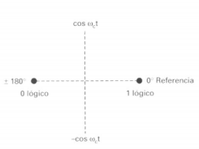
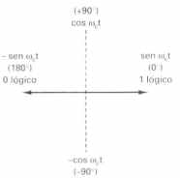
Modulación por desplazamiento de fase binario BPSK

Slide 32
Modulación por desplazamiento de fase binario BPSK
El ancho de banda se determina así:
$$B=fb$$

Slide 33
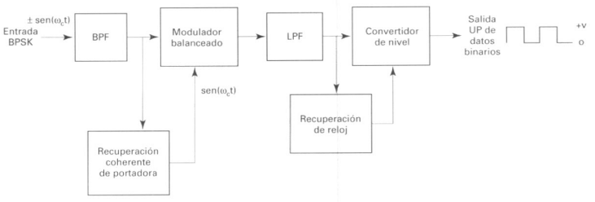
Modulación por desplazamiento de fase binario BPSK
Receptor BPSK
Para una señal de entrada de un 1 lógico:
Para una señal de entrada de un 0 lógico:

Slide 34
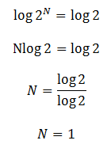
Codificación M-aria
La cantidad de combinaciones de salida se calcula con la ecuación:
Cantidad de combinaciones posibles de salida con N bits
Cantidad de bits codificados
Por ejemplo, para FSK binaria, cada bit de entrada actúa en forma independiente sobre la portadora y produce una de las dos frecuencias de salida. Así:
Se pasa a logaritmos y se despeja N:

Slide 35
Ancho de banda M-ario
El ancho de banda mínimo necesario para pasar portadoras M-arias moduladas digitalmente, aparte del FSK, es decir, PSK o QAM se determina con la ecuación:
Rapidez de entrada de bits (bps)
Ancho de banda (Hertz)
Cantidad de estados de salida (Adimensional)
Para PSK o QAM M-ario, el ancho de banda mínimo absoluto del sistema es igual a la rapidez de entrada de bits dividida entre la cantidad de bits codificados.

Slide 36
Manipulación por desplazamiento cuaternario de fase QPSK
La QPSK es una técnica M-aria de codificación en la que M=4.
Con esta codificación son posibles cuatro fase de salida distintas.
Requiere un dibit para formar las cuatro condiciones posibles.
Las condiciones posibles son 00, 01, 10 y 11.
La rapidez de cambio en la salida (baudios) es la mitad de la rapidez de entrada de bits

Slide 37
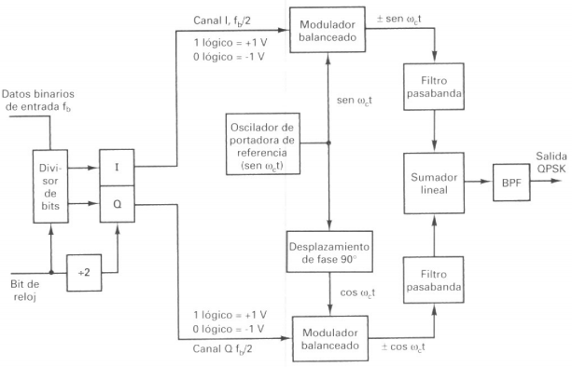
Manipulación por desplazamiento cuaternario de fase QPSK

Slide 38
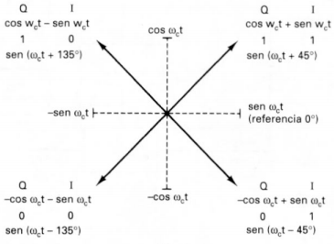
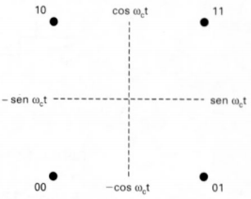
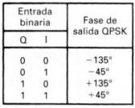
Manipulación por desplazamiento cuaternario de fase QPSK

Slide 39
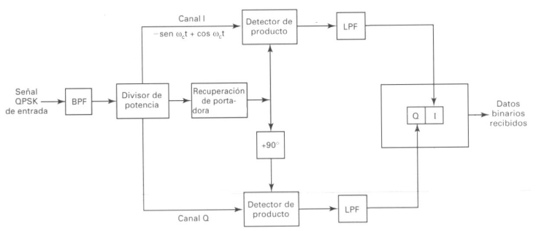
Manipulación por desplazamiento cuaternario de fase QPSK
Receptor

Slide 40
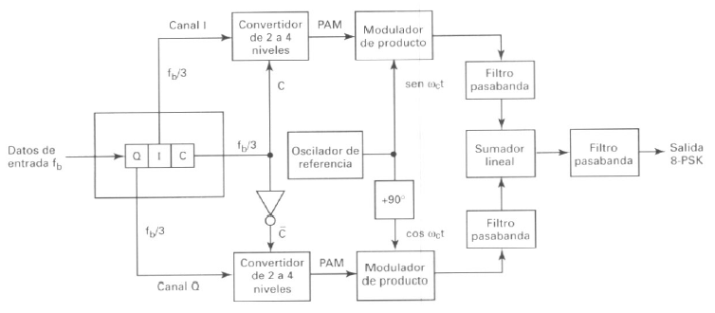
Manipulación por desplazamiento cuaternario de fase 8PSK
Transmisor

Slide 41
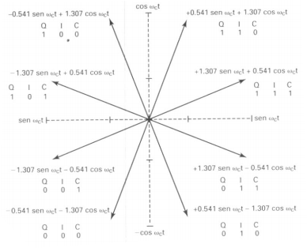
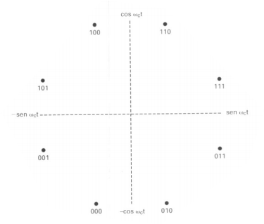
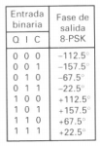
Manipulación por desplazamiento cuaternario de fase 8PSK

Slide 42
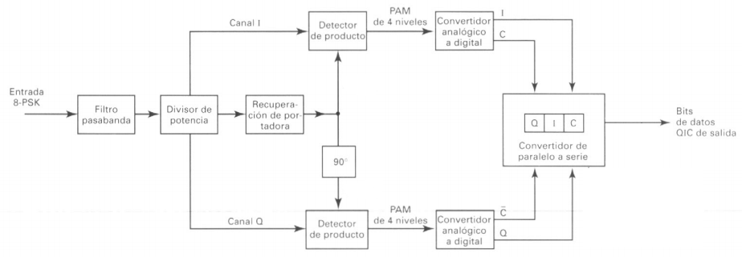
Manipulación por desplazamiento cuaternario de fase 8PSK
Receptor

Slide 43
Modulación de amplitud de cuadratura QAM
La modulación de amplitud en cuadratura es una forma de modulación digital donde la información digital está contenida tanto en la amplitud como en la fase de la portadora transmitida.
8QAM: es una técnica de codificación M-aria con M=8. La diferencia con 8PSK es que la señal de salida no es una señal de amplitud constante.
La única diferencia en el esquema en bloques con el 8PSK es la omisión del inversor entre el canal C y el modulador de producto Q

Slide 44
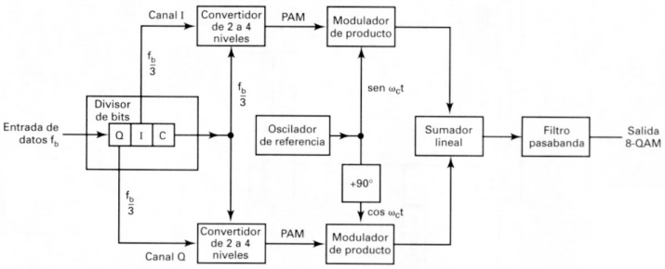
Modulación de amplitud de cuadratura QAM
Transmisor 8QAM

Slide 45
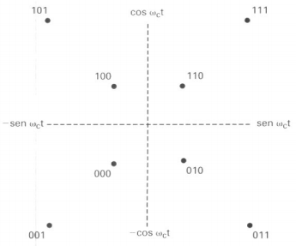
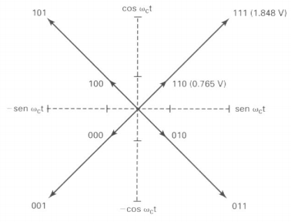
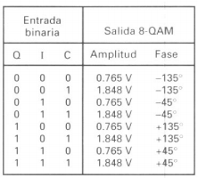
Modulación de amplitud de cuadratura QAM

Slide 46
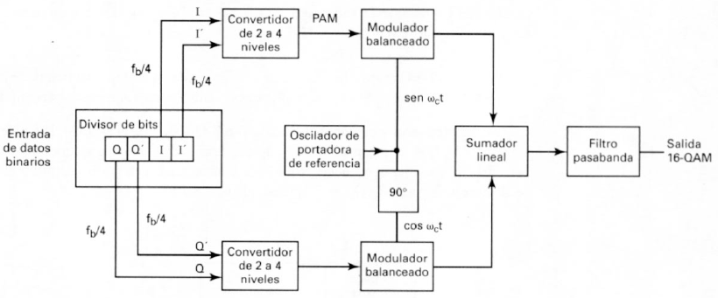
Modulación de amplitud de cuadratura QAM
Transmisor 16QAM

Slide 47
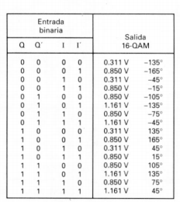
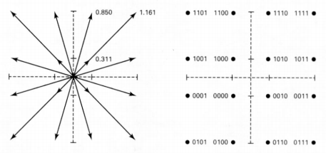
Modulación de amplitud de cuadratura QAM
Transmisor 16QAM

Slide 48
Transmisión digital
La transmisión digital es el transporte de señales digitales entre dos o más puntos de un sistema de comunicaciones.
Las señales pueden ser binarias o cualquier forma digital de valores discretos.
La información de la fuente original puede estar en forma digital o podrían ser señales analógicas convertidas en impulsos digitales antes de su transmisión.

Slide 49
Transmisión digital
Modulación de pulso
En la modulación por pulso existen varios métodos para convertir información a la forma de pulso, para transferir éste de una fuente a un destino.
Los cuatro métodos principales son:
PAM
PWM
PPM
PCM

Slide 50
Transmisión digital
Modulación por ancho de pulso PWM
El ancho del pulso (la parte activa del ciclo de trabajo) es proporcional a la amplitud de la señal analógica.
Modulación por posición de pulso PPM
Se varía la posición de un pulso de ancho constante, dentro de una muesca predeterminada de tiempo, de acuerdo con la amplitud de la señal analógica

Slide 51
Transmisión digital
Modulación por posición de pulso PAM
Se varía la amplitud de un pulso de ancho constante y posición constante, de acuerdo con la amplitud de la señal analógica.
Modulación por código de pulso PCM
Se muestrea la señal analógica y se convierte en un número binario en serie, de longitud fija, para su transmisión.
El número binario varía de acuerdo con la amplitud de la señal analógica.

Slide 52
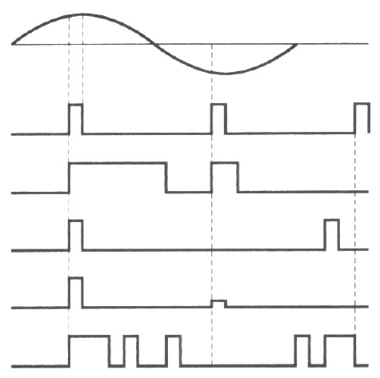
Modulación de pulso
Señal analógica
Pulsos de muestra
PWM
PPM
PAM
PCM

Slide 53
Modulación por código de pulso
Es la única técnica de modulación por codificación digital que se utiliza para transmisión digital.
En la PCM, los pulsos son de longitud y amplitud fijas. Es un sistema binario en el que la presencia o ausencia de un pulso dentro de una muesca predeterminada de tiempo representa una condición de uno o cero lógico.
PWM, PPM y PAM son digitales pero casi nunca son binarias porque un pulso no representa a un solo dígito binario (bit).

Slide 54
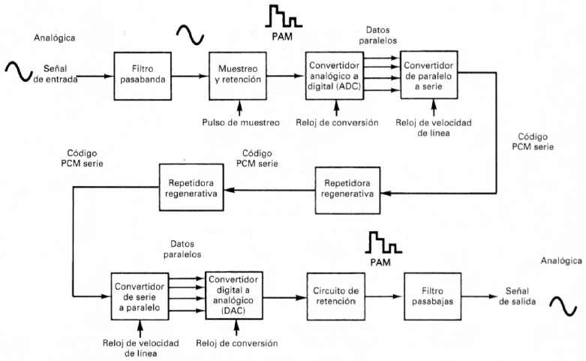
Modulación por código de pulso

Slide 55
Modulación por código de pulso
El filtro pasabanda limita la frecuencia de la señal analógica de entrada.
El circuito de muestreo y retención muestra, en forma periódica, la señal analógica de entrada y convierte esas muestra en una señal PAM de varios niveles.
El convertidor analógico a digital convierte las muestras PAM en códigos PCM paralelos,
Luego se pasan por el convertidor de paralelo a serie y a continuación salen a la línea de transmisión.

Slide 56
Modulación por código de pulso
Las repetidoras en la línea de transmisión regeneran en forma periódica los códigos PCM.
En el receptor, el convertidor serie a paralelo convierte los datos serie de la línea en códigos PCM paralelos. El convertidor digital a analógico convierte el código paralelo PCM en señales PAM de varios niveles. El circuito de retención y el filtro pasabajas regresan a la señal PAM a su forma analógica original.

Slide 57
Muestreo PCM
La función de un circuito de muestreo en un tx PCM es tomar una muestra periódica de la señal analógica de entrada, que varía en forma continua y convertir esas muestras en una serie de pulsos que se puedan convertir con más facilidad a un código PCM binario.
Existen dos técnicas básicas de realizar el muestreo: muestreo natural y muestreo de parte plana.

Slide 58
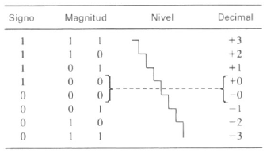
Código de PCM de 3 bits
Se usa el bit más significativo para representar el signo de la muestra (1 lógico = positivo y 0 lógico = negativo). Con dos bits para la magnitud, hay cuatro códigos posibles positivos y cuatro para números negativos. En esencia hay 8 códigos posibles. (2^3=8).

Slide 59
Código binario reflejado
El PCM de la tabla anterior se llama código binario reflejado, dado que los códigos de la mitad inferior son imagen especular de la mitad superior; exceptuando el bit de signo.
Existen dos códigos asignados a cero voltios (100=+0v y 000=-0v).
Para este ejemplo, el tamaño mínimo de incremento es 1v. El voltaje máximo que se puede codificar es +3v (111) o -3v (000).

Slide 60
Código binario reflejado
Cada código tribit tiene un intervalo de voltajes de entrada que será codificado. Por ejemplo: cualquier voltaje entre +0.5 y +1.5 será convertido a 101.
Cada código tiene un intervalo de cuantización igual a + o – la mitad de la resolución.
Por lo anterior, el voltaje máximo de entrada al sistema es igual al del código para la máxima magnitud más la mitad del voltaje del bit menos significativo.

Slide 61
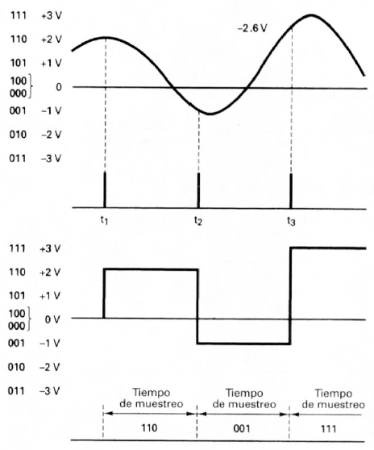
Código binario reflejado
Señal analógica de entrada
Pulsos de muestreo
Señal PAM
Código PCM

Slide 62
Compresión y expansión digital
Implica comprimir en el lado de transmisión, después de haber convertido la muestra de entrada a un código PCM lineal.
Y expandir en el lado del receptor, antes de decodificar con PCM.
Primero se muestrea y se convierte la seña analógica a un código lineal; a continuación, el código se lineal se comprime en forma digital. En el lado del receptor, se recibe el código PCM comprimido, se expande y después se decodifica.

Slide 63
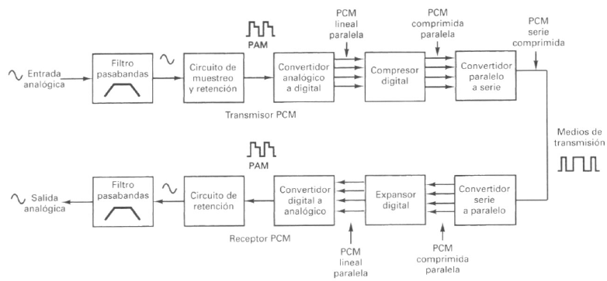
Compresión y expansión digital
Los sistemas más recientes PCM de compresión y expansión digital usan un código lineal de 12 bits y un código comprimido de 8 bits.

Slide 64
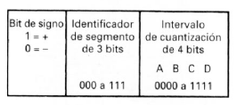
Compresión y expansión digital
El algoritmo de compresión-expansión es sencillo. El código de comprimido de 8 bits consiste en un bit de signo, un identificador de segmento de 3 bits y un código de magnitud de 4 bits que identifica el intervalo de cuantización dentro del segmento especificado.

Slide 65
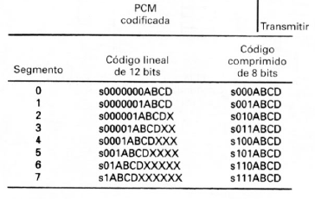
Compresión digital

Slide 66
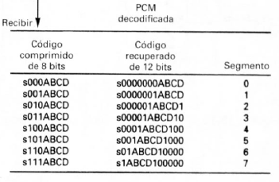
Expansión digital

Slide 67
Ejemplo
Determinar el código lineal de 12 bits, en código comprimido de 8 bits y el código recuperado de 12 bits para tener una resolución de 0,01V con voltajes analógicos de muestra de:
0,05V
0,32V
10,23V
Para determinar el código lineal de 12 bits, se divide el voltaje de muestra entre la resolución y se convierte el resultado en un número binario para signo y magnitud de 12 bits

Slide 68
Comprensión - expansión
Código comprimido de 8 bits
Bit de signo
Identificador de unidad (segmento)
Intervalo de cuantización
1 bit
3 bits
4 bits
Código recuperado de 12 bits
Bit de signo
Identificador de segmento; determina la cantidad de ceros a la izquierda
Intervalo de cuantización
1 bit
7 bits
4 bits

